Slide 1

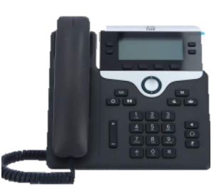
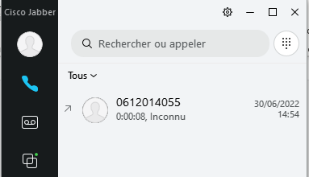

CISCO JABER SOFTPHONIE
Votre poste téléphonique a disparu ?
C’est normal votre PC portable et votre casque vont le remplacer.

Slide 2
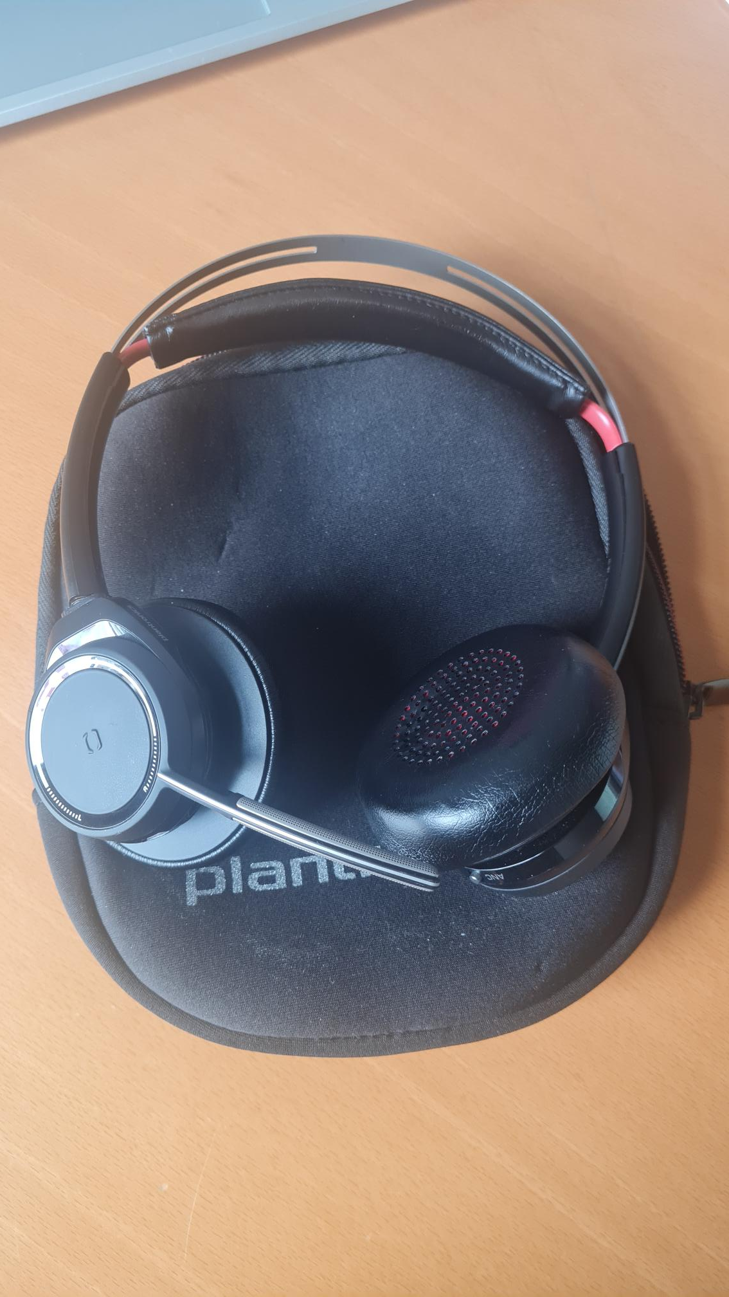
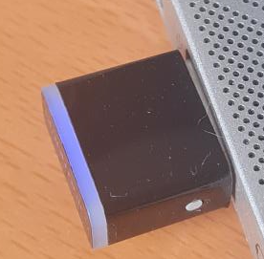
Présentation du matériel
LE CASQUE : offrant plus de confort pour la téléphonie, les audios, les visios mais aussi les formations en ligne.
Dongle à connecter sur le PC portable pour établir la connexion en Bluetooth
Micro, à mettre à droite ou à gauche au choix

Slide 3
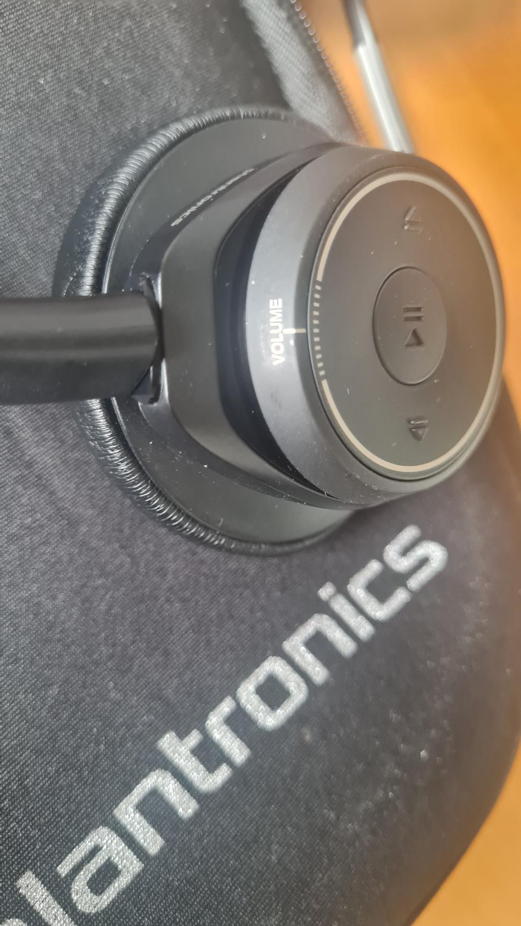
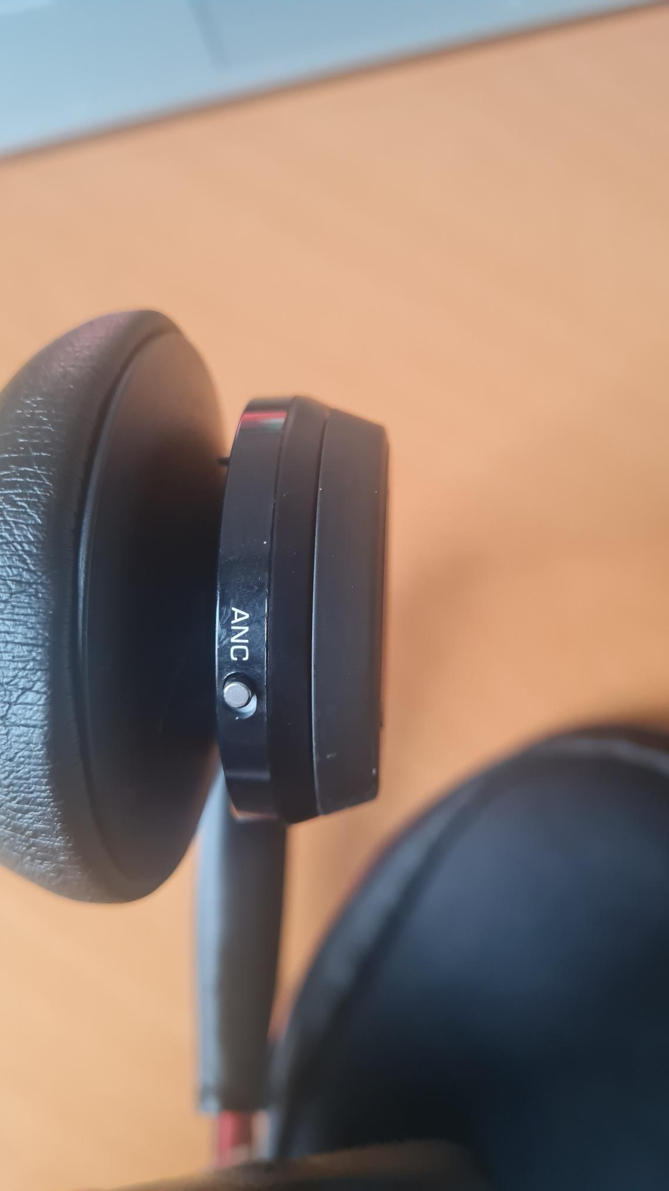
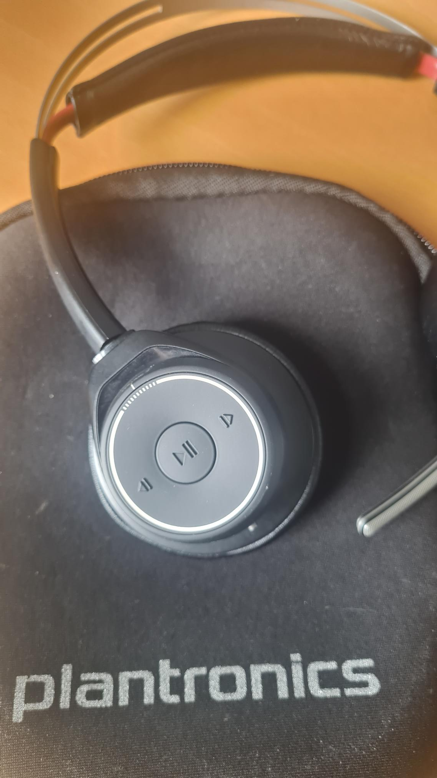
Présentation du matériel
LE CASQUE : offrant plus de confort pour la téléphonie, les audios, les visios mais aussi les formation en ligne.
Molette volume
Annulation active du bruit
Mettre en pause et reprendre un appel

Slide 4
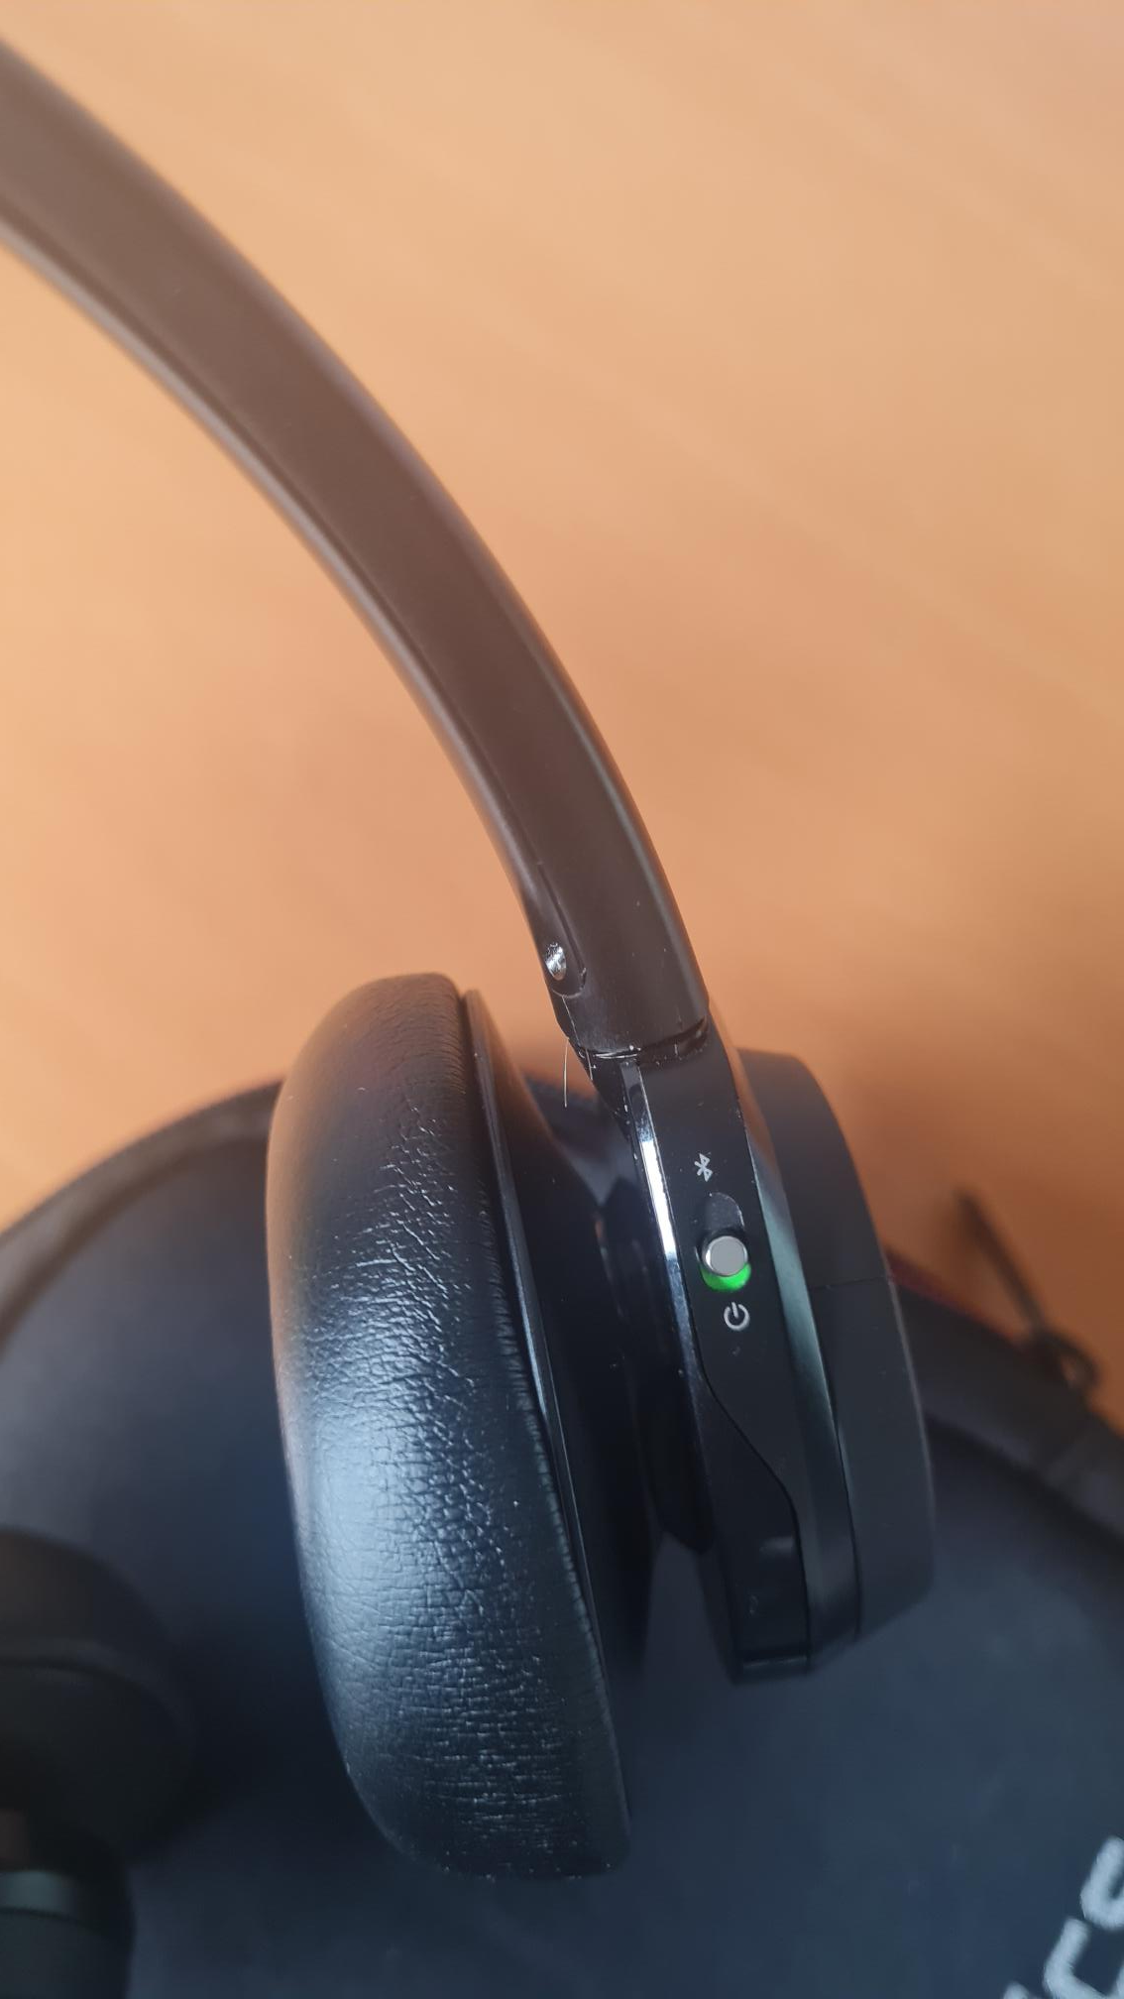
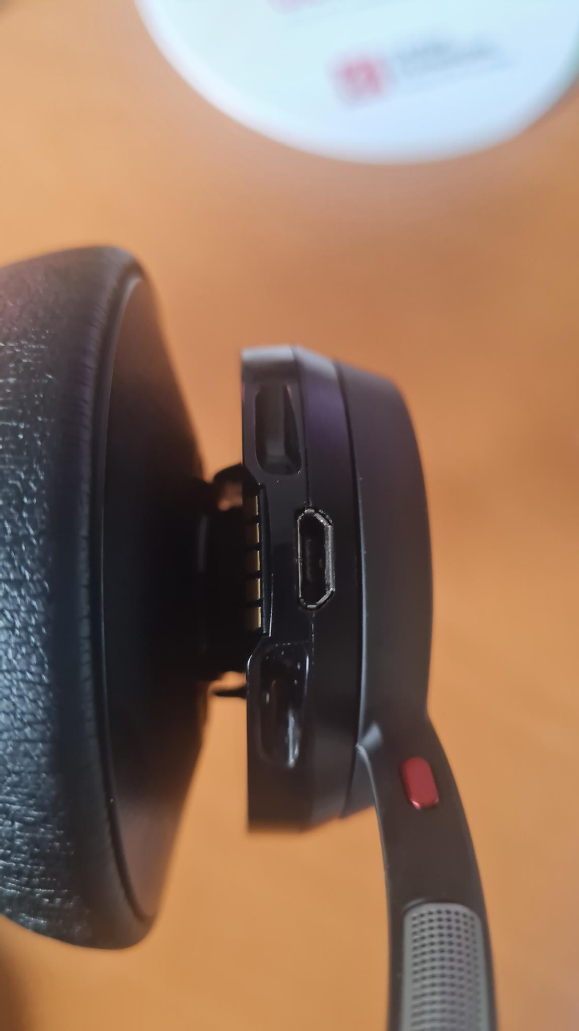
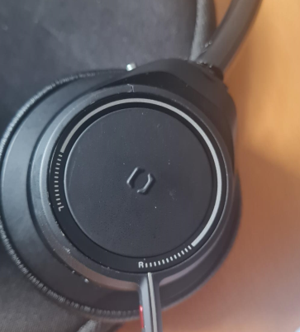
Présentation du matériel
LE CASQUE : offrant plus de confort pour la téléphonie, les audios, les visios mais aussi les formation en ligne.
Eteindre ou connecter le casque en Bluetooth
Brancher le câble de chargement
Mettre en mute
Décrocher ou raccrocher

Slide 5
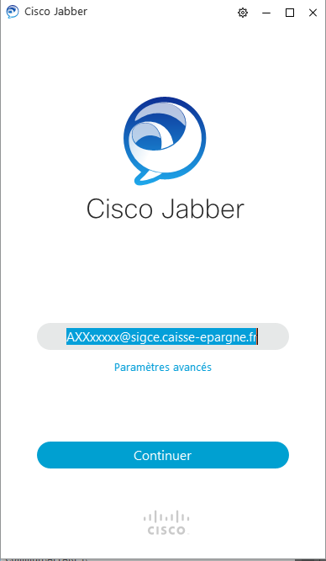
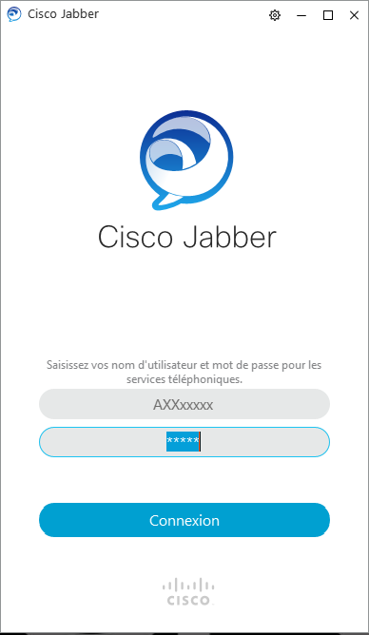
Première connexion
Saisir votre identifiant composé à partir de votre matricule (ex : A5110254).
matricule@sigce.caisse-epargne.fr
PUIS
Saisir le mot de passe du téléphone (en général 123456 en CEGEE)
PUIS

Slide 6
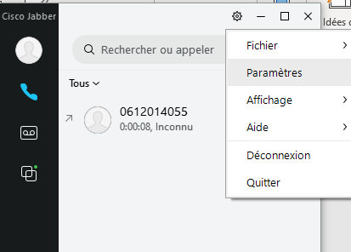
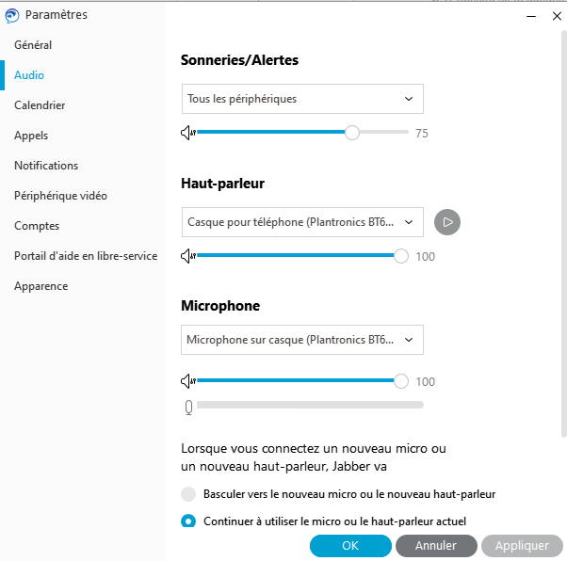
Paramétrages
Cliquer sur l’engrenage
Sélectionner « Paramètres »
Sélectionner « Audio » et renseigner tous les paramètres comme ci-dessous :
Cliquer sur Avancé

Slide 7
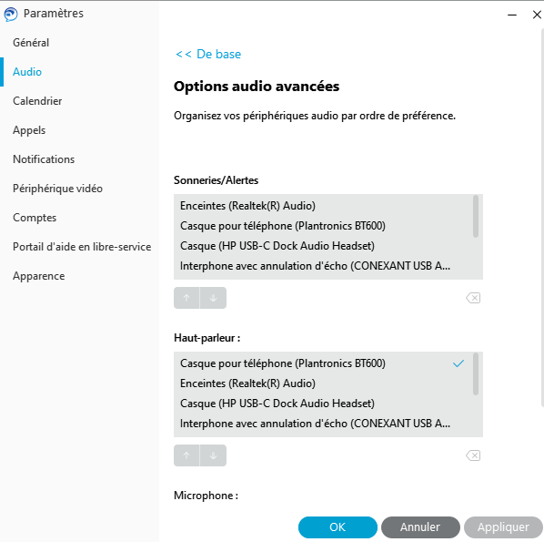
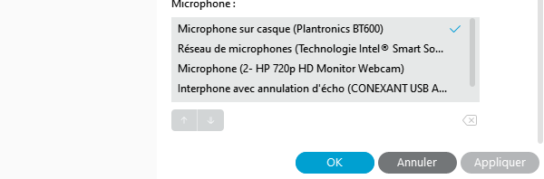
Paramétrages
Vérifier que le casque est en première position.
Si KO = utiliser les flèches pour modifier
Cliquer sur Appliquer puis OK

Slide 8
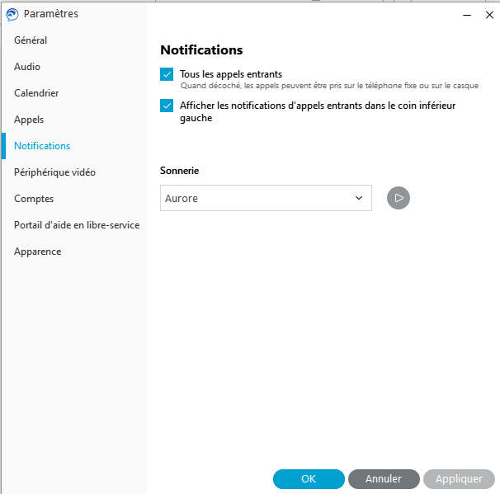
Paramétrages
Cliquer sur l’engrenage
Sélectionner « Paramètres »
Sélectionner « Notifications » et renseigner tous les paramètres comme ci-dessus.
Cliquer sur Appliquer puis OK

Slide 9
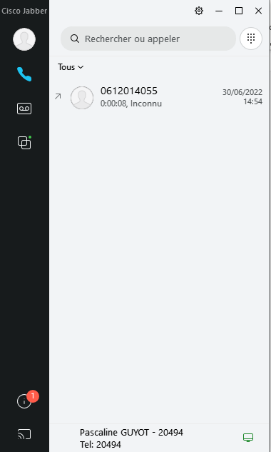
Ergonomie page d’accueil
Rechercher et/ou composer un numéro à appeler
Affichage du profil
Accès paramètres
Consultation historique
Affichage du groupement d’appel et d’interception
Consultation des notifications
- Choix du périphérique d’appel
- Renvoi d’appel

Slide 10

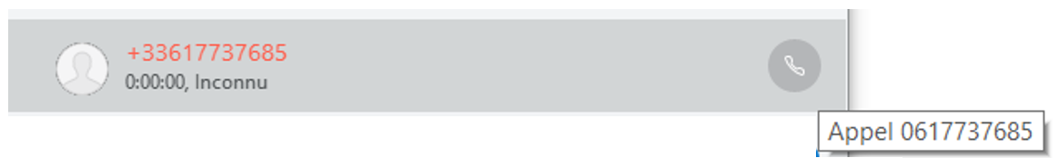

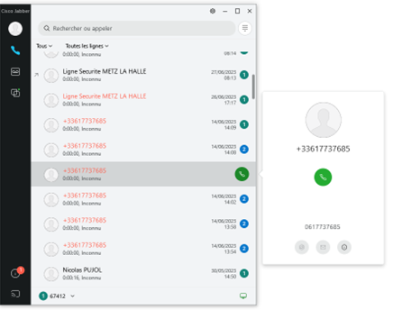
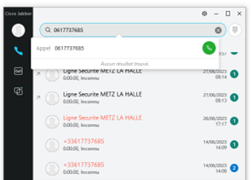
Rappeler un appel manqué
Pour rappeler un appel reçu directement sur ma ligne
Je passe mon curseur sur la ligne de l’appel et je clique sur l’icone
Pour rappeler un appel reçu sur la ligne SupAccueil
  Sur la ligne de l’appel à rappeler : cliquer sur l’icone.
  Puis copier (Ctrl+C) le numéro dans la fenêtre qui s’ouvre.
  Ne pas copier le numéro au format +33XXXX
  Enfin coller (Ctrl+V) le numéro dans la barre de recherche
  Une fenêtre s’ouvre automatiquement pour vous permettre d’appeler le numéro.

Slide 11
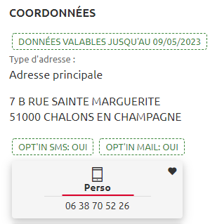
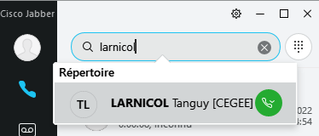
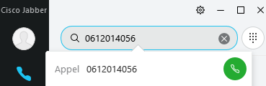
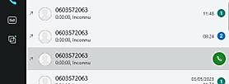
Emettre un appel
À partir de MYSYS en cliquant sur le numéro à appeler (vous pouvez prendre le casque avant ou à partir du moment où le client répond)
En tapant un numéro ou un nom dans la zone de recherche
A partir de l’historique, le rappel est possible en clic to call, uniquement à partir des appels issus de ma ligne directe
Pour les appels Supp Accueil , c’est-à-dire les appels issus de la ligne accueil ou ligne d’un autre conseiller après choix 1 du client dans le SVI, le clic to call n’est pas possible.

Slide 12
Répondre à un appel
Prendre le casque sur le socle et le mettre sur vos oreilles suffit pour prendre l’appel.
Vous avez le casque autour du cou ? Mettez le sur vos oreilles et l’appel est pris en charge.
Vous avez déjà le casque sur les oreilles ? Appuyer sur le bouton décrocher.

Slide 13
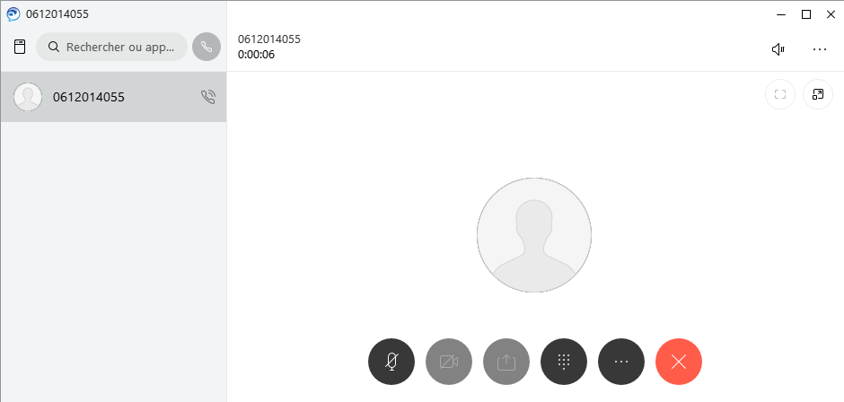
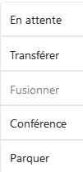
Lors d’une communication
Actions possibles pendant un appel (entrant et sortant)
Accéder aux paramètres audio
Raccrocher (possible aussi à partir du casque)
Activer/ Désactiver le micro (possible aussi directement sur le casque : bouton rouge )
Plus d’actions :

Slide 14
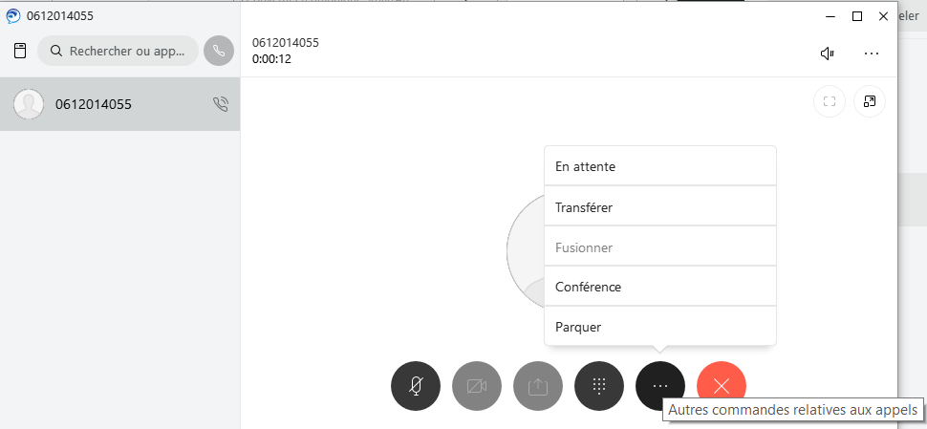
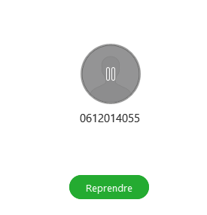
Mettre en attente
Action possible pendant un appel (entrant et sortant)
2
1
3 - Puis

Slide 15
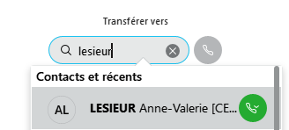
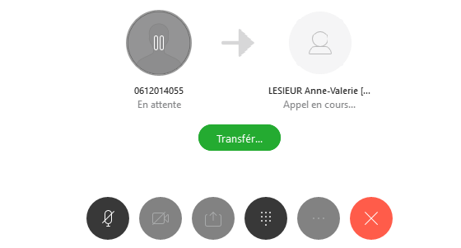

Transférer un appel
Action possible pendant un appel (entrant et sortant)
2
1
3 – Taper le nom ou le numéro de la personne à qui faire suivre, appeler
4 – Informer votre interlocuteur et cliquer sur Transférer
OU
Reprendre

Slide 16
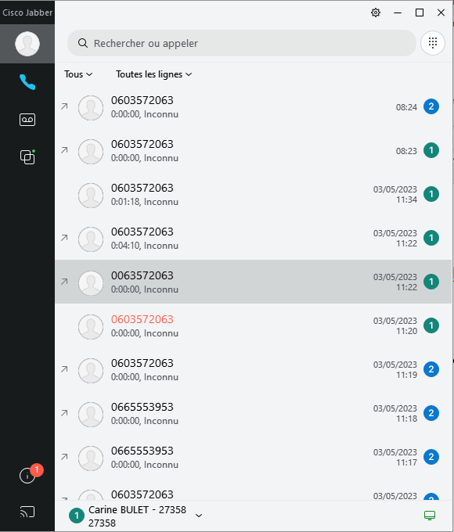
Historique des appels
Plus de bandeau multi média avec Mysys
Possible à partir de JABBER directement
+ : facilement accessible
+ : filtre possible (Sortant – Entrant – Manqués)
- : Affichage uniquement des numéros de téléphone
Appels reçus directement sur ma ligne
Appels en provenance du SupAccueil, c’est-à-dire :
→ Les appels des clients sur la ligne Accueil
→ Les appels des clients sur les lignes conseillers après choix 1 dans le SVI MyPremium

Slide 17
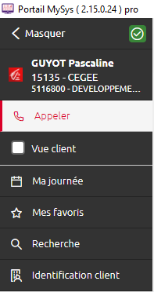
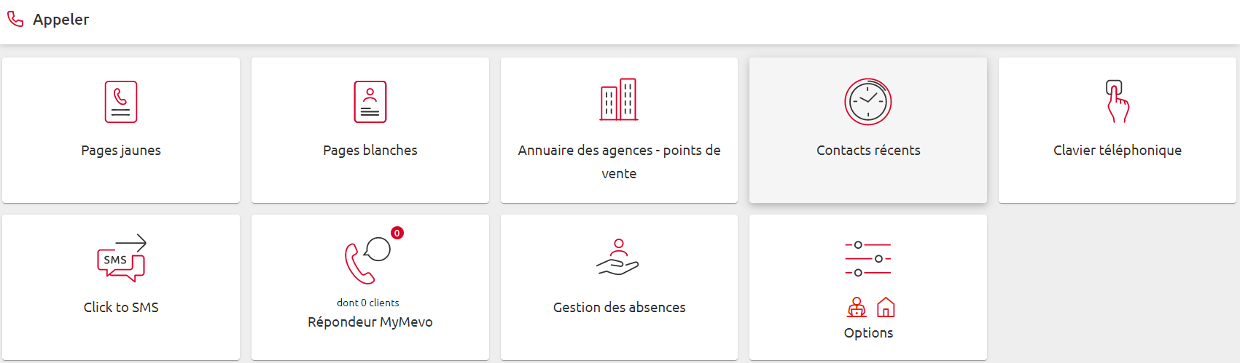
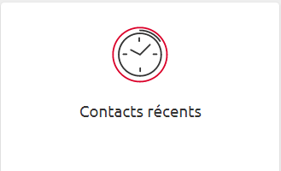
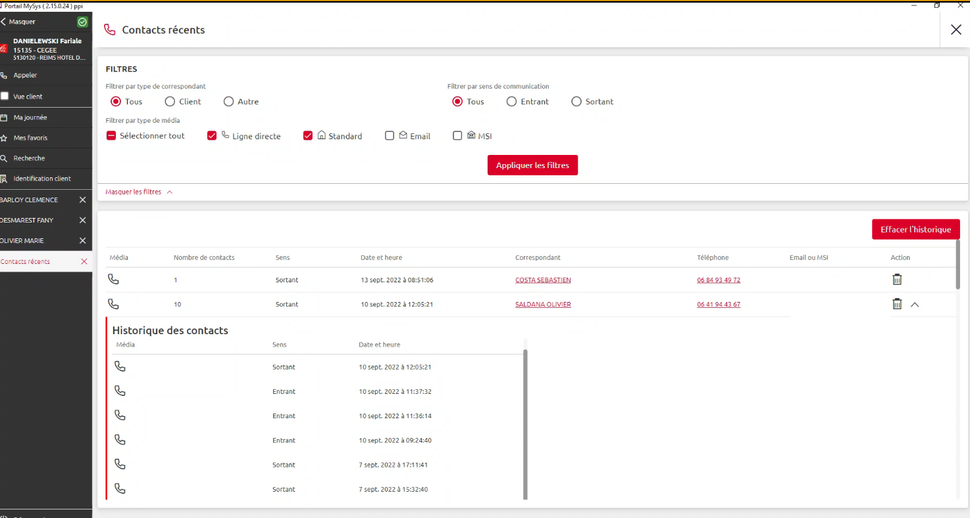
Historique des appels
Possible à partir de MYSYS
+ : Beaucoup de filtres actifs
+ : Plus d’informations et de possibilités que sur JABBER
- : Devoir se rendre sur le portail
1
2
3 . Même historique que JABBER avec des « + »

Slide 18
Historique des appels
Les « + » disponibles à partir de l’historique MYSYS :
Le nom du client apparait si le numéro est renseigné dans les bases.
En cliquant sur la ligne client => ouverture automatique de la synthèse avec possibilité de rappel direct.
Si un même numéro a été appelé et a été composé plusieurs fois => tout est regroupé afin d’avoir une vision d’ensemble (cliquer sur V en bout de ligne)
VUE ZOOMEE

Slide 19
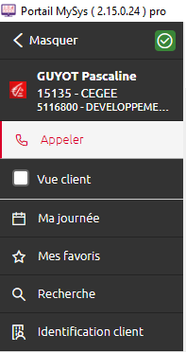
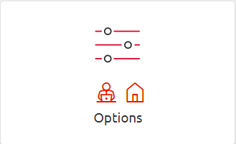
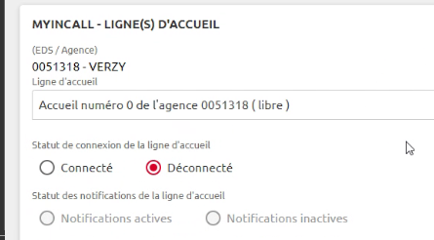
Activer le MyInCall ACCUEIL
Vous êtes à l’accueil et vous voulez disposer des pop-up indiquant quel client appelle le standard ?
Activer MyInCall ACCUEIL
Important : une seule personne peut activer cette fonctionnalité au sein de l’agence
Comment : Mysys – Appeler – Options, puis cocher « Connecté » et « Notifications actives »

Slide 20
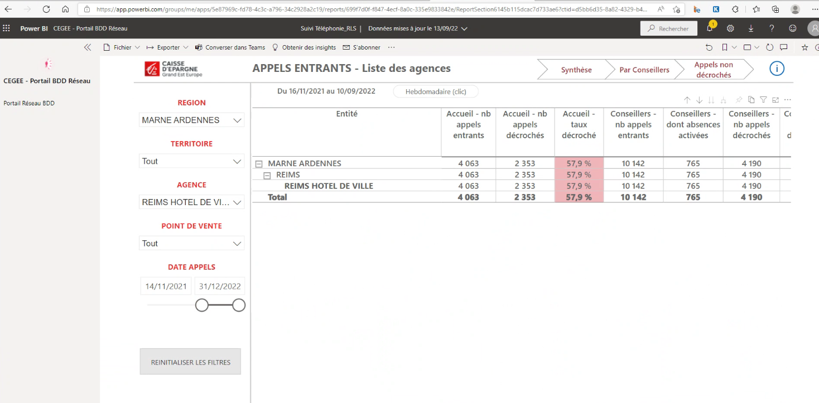
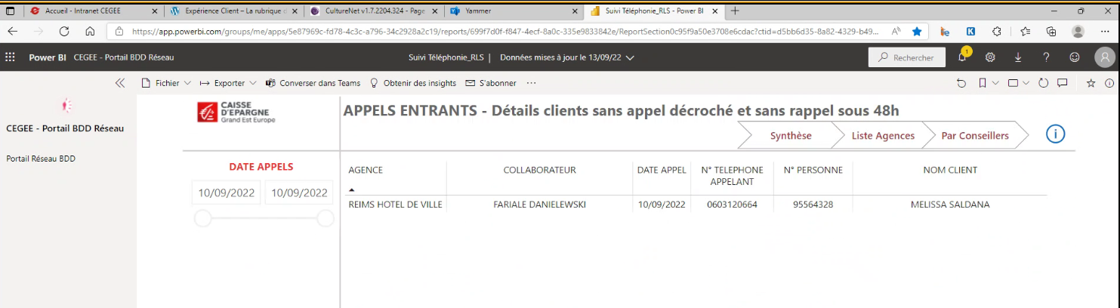
Suivi des appels
Un suivi des appels est disponible via :
Planet’CEGEE – Rubrique des commerciaux – Pilotage – Téléphonie.
On y trouve :
  La volumétrie des appels
  Le détail des appels en absence
  ….
Les visuels ci-dessous sont illisibles.. Pourquoi ? Tout simplement pour vous donner envie d’aller voir en direct ☺

